Slide 1
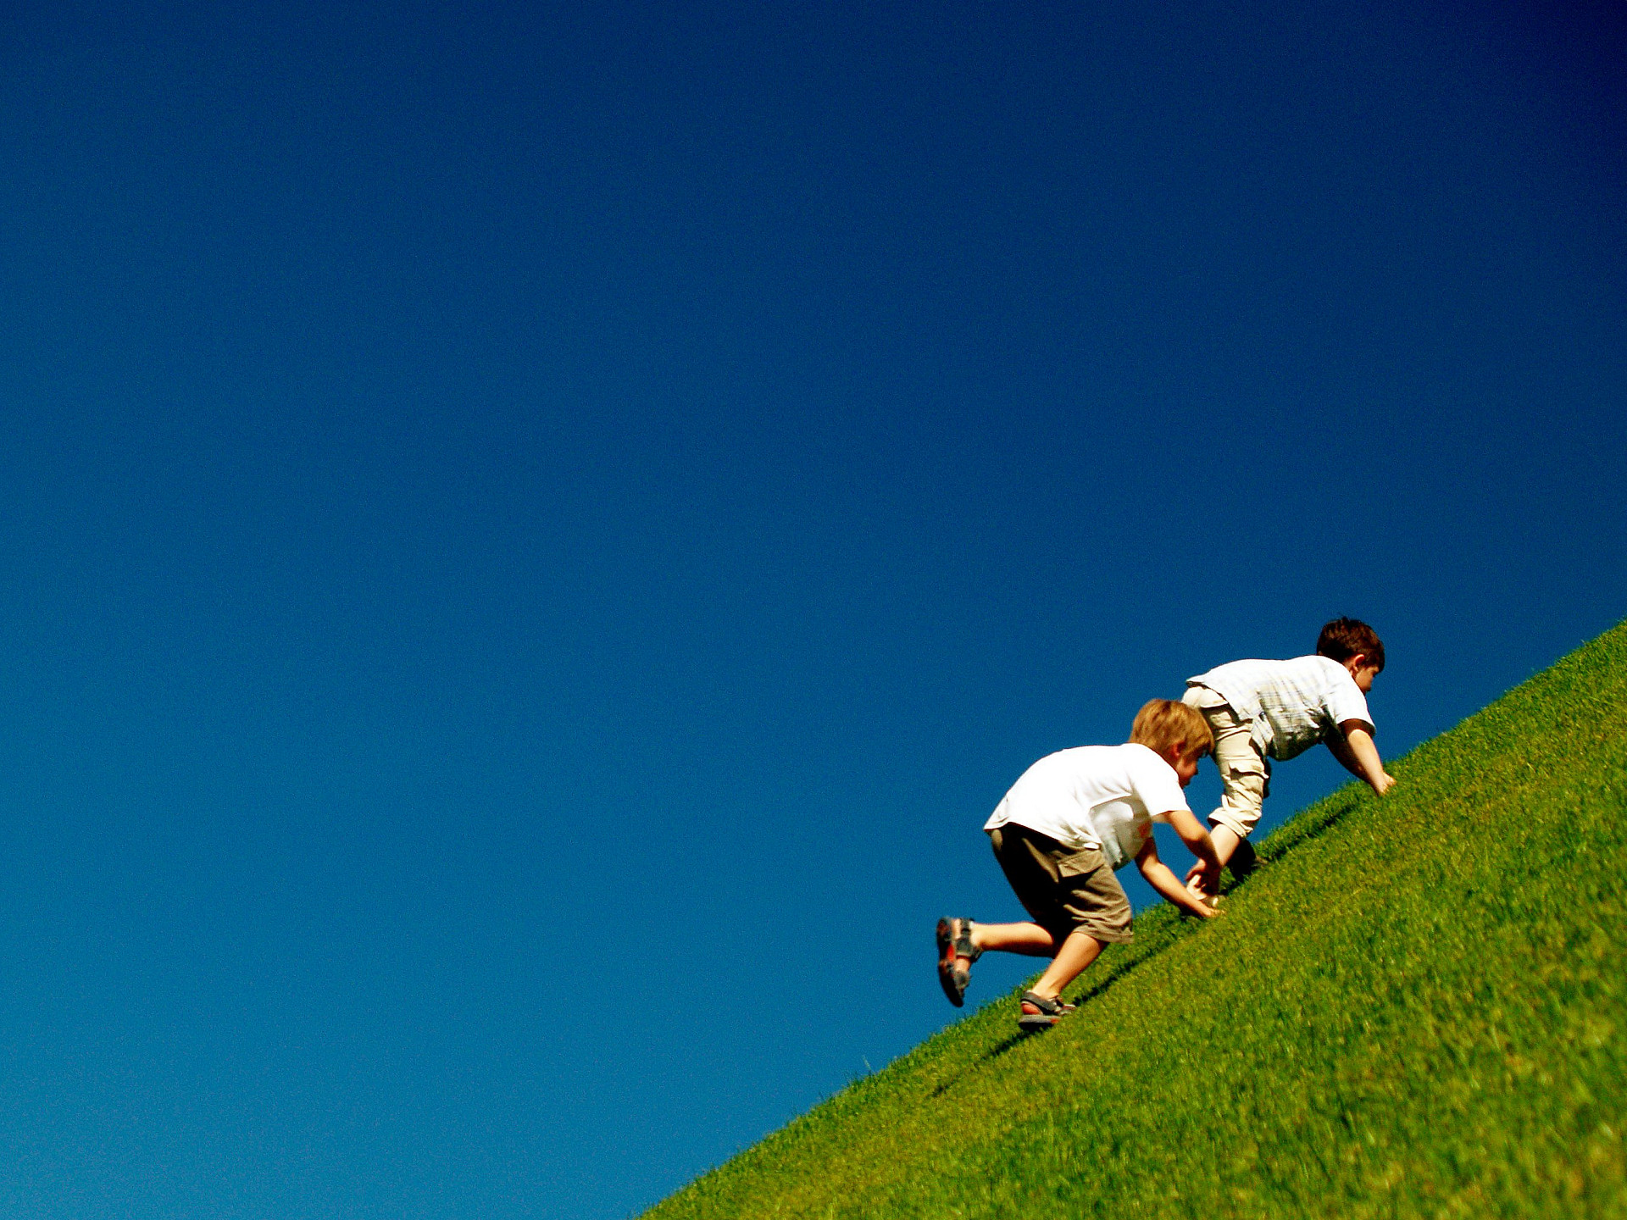
Международная ассоциации «Всё настоящее – детям»- это некоммерческое добровольное объединение педагогов и волонтёров.
Международная ассоциация
«Всё настоящее -детям»
и гранты
Автор презентации -
С.В.Акулинин

Slide 2
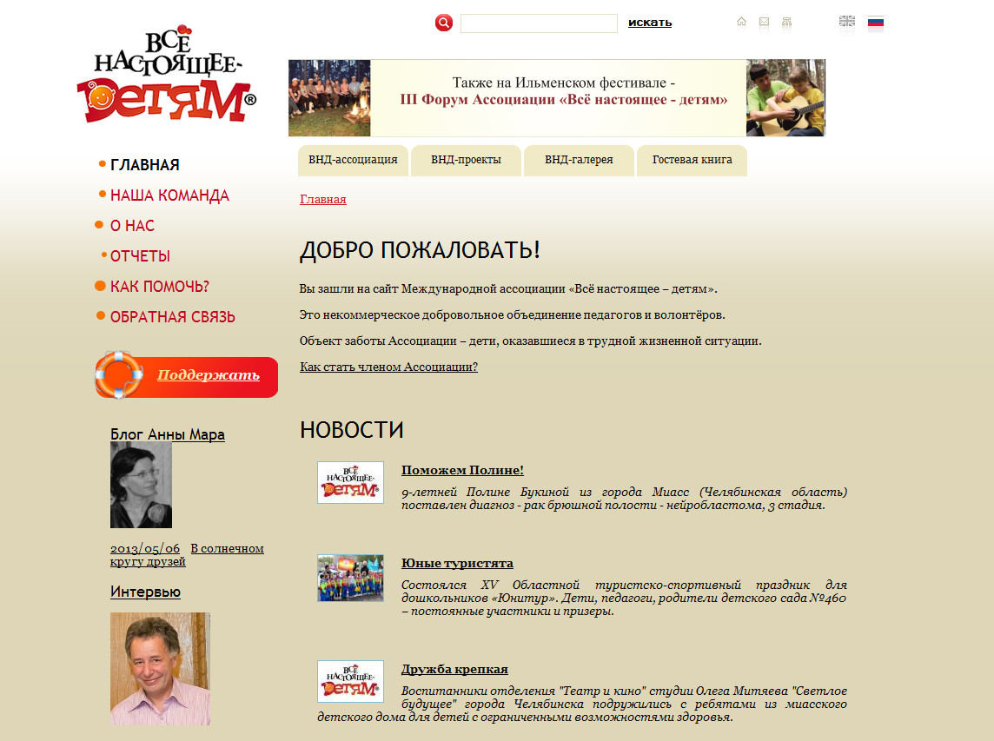
Объект заботы Ассоциации – дети, оказавшиеся в трудной жизненной ситуации. Учредители: Международный фонд Bright Future International (BFI) Благотворительный фонд культурных инициатив Олега Митяева Партнеры: Фонд «World for culture and Peace» Автономная некоммерческая организация содействия воспитанию подрастающих поколений ДИМСИ Благотворительный фонд развития детско-юношеского спорта Николая Валуева Педсовет.org Кстати, я попал в ассоциацию благодаря тому, что был замечен на этом портале первым исполнительным директором ассоциации Натальей Геннадьевной Риккер.

Slide 3
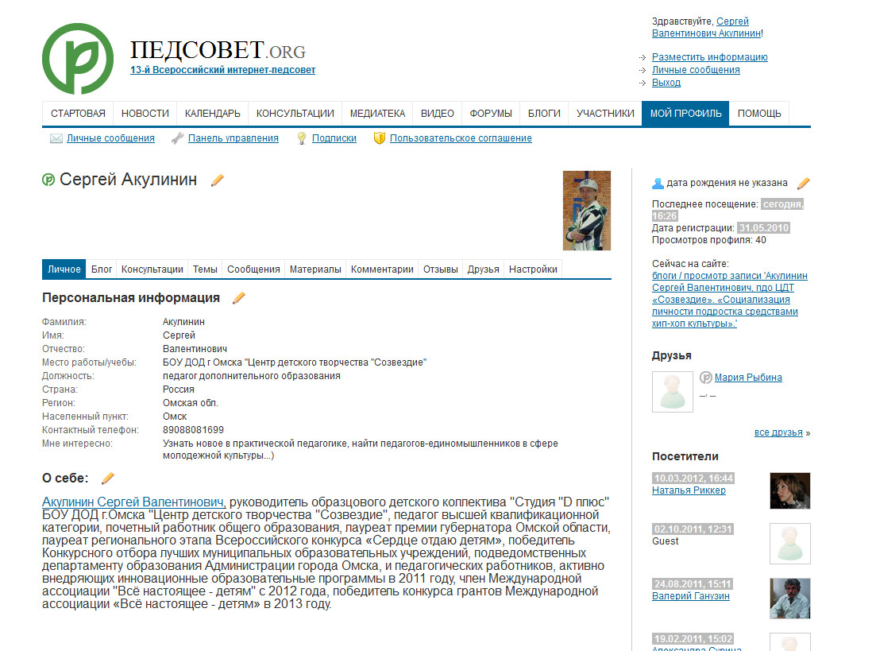
Педагогический сайт «Педсовет.org» Кстати, я попал в ассоциацию благодаря тому, что был замечен на этом портале первым исполнительным директором ассоциации Натальей Геннадьевной Риккер.

Slide 4
Меценат ассоциации: Анатолий Мелихов

Slide 5
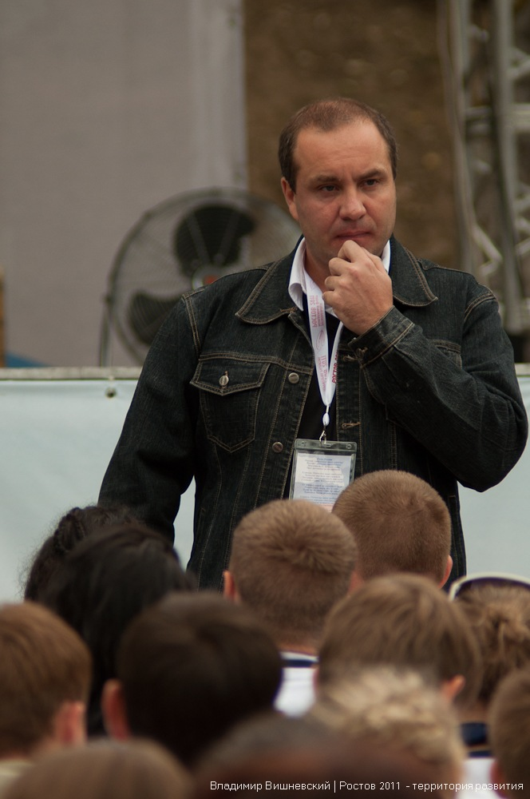
Программный директор: Сергей Владимирович Тетерский, доктор педагогических наук, профессор Московского гуманитарного педагогического института, председатель правления ДИМСИ, генеральный директор Международного форсайт-клуба «Мотиватор24», член Международной федерации журналистов.
Сергей Владимирович Тетерский, доктор педагогических наук, профессор
Московского гуманитарного педагогического института,
председатель правления ДИМСИ, генеральный директор
Международного форсайт-клуба «Мотиватор24»,
член Международной федерации журналистов.

Slide 6
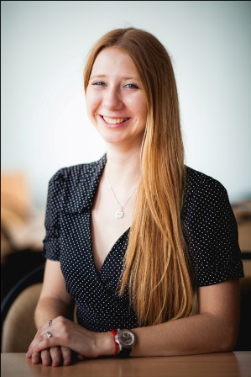
Исполнительный директор: Зоя Александровна Костырева, специалист по работе с детьми (раннее развитие), преподаватель английского языка, инженер-программист по специальности "автоматизированные системы обработки информации и управления", вице-президент по программам образования и развития международной организации AIESEC (2009-2011).
Исполнительный директор: Зоя Александровна Костырева,
специалист по работе с детьми
(раннее развитие),
преподаватель английского языка,
инженер-программист по специальности
"автоматизированные системы
обработки информации и управления",
вице-президент по программам образования и развития
международной организации AIESEC (2009-2011).

Slide 7
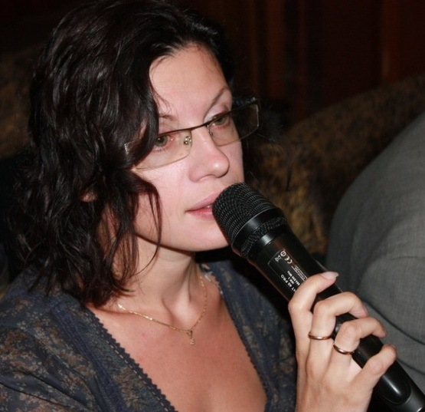
Директор специальных проектов: Анна Викторовна Мара, педагог, преподаватель английского языка, директор Детской студии Олега Митяева «Светлое будущее» в Челябинске.
Директор специальных проектов: Анна Викторовна Мара, педагог, преподаватель английского языка, директор Детской студии Олега Митяева «Светлое будущее» в Челябинске.

Slide 8
В настоящее время ассоциация насчитывает 88 человек и 20 проектов. Есть там и мы.

Slide 9
Стать членом ассоциации может любой желающий педагог или волонтер, выполнивший КОНКУРСНОЕ ЗАДАНИЕ ДЛЯ ПЕДАГОГОВ. (Слайд №9 с конкурсным заданием) Конкурсное задание включает: - резюме педагогического проекта; - личное резюме педагога; - анкету, которую педагог заполняет индивидуально; - любительский видеосюжет на заданную тему.
КОНКУРСНОЕ ЗАДАНИЕ ДЛЯ ПЕДАГОГОВ. Конкурсное задание включает: - резюме педагогического проекта; - личное резюме педагога; - анкету, которую педагог заполняет индивидуально; - любительский видеосюжет
на заданную тему.

Slide 10
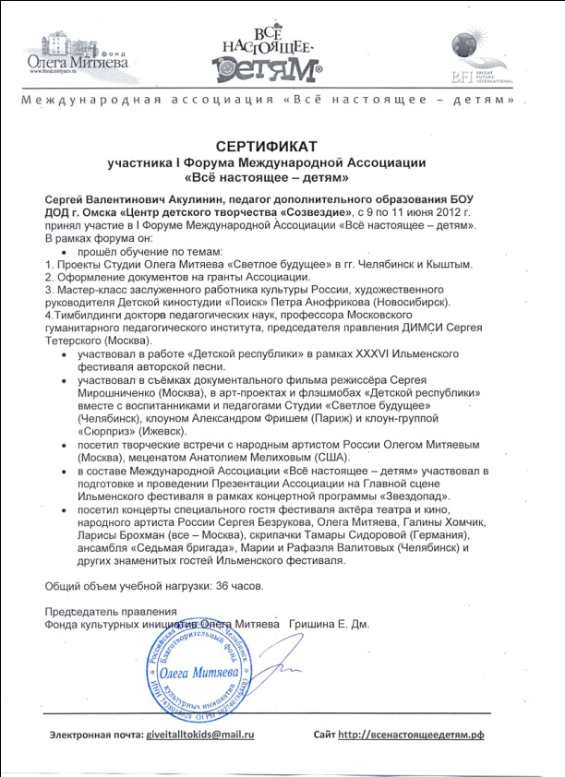
40 членов ассоциации в прошлом году собирались на 2 форумах в июне и августе на Ильменском фестивале и в городе Сочи. Участники форумов получили свидетельства о повышении квалификации и пакет документов Студии Олега Митяева «Светлое будущее».

Slide 11
Студия Олега Митяева «Светлое будущее»

Slide 12
По итогам этих форумов участникам было предложено написать гранты. Конкурс проводился с 1 сентября по 1 ноября 2012 года. В рамках конкурса соревновались педагогические и волонтёрские проекты участников Ассоциации, ориентированные на обучение и гуманитарное воспитание детей, которые находятся в трудной жизненной ситуации. На конкурс поступили заявки от 19-ти соискателей. В составе конкурсной комиссии работали Председатель правления Фонда Олега Митяева Елена Гришина, Президент благотворительного фонда Bright Future International Анатолий Мелихов, директор Детской Студии Олега Митяева «Светлое будущее» Анна Мара. Победителями Конкурса на получение педагогических грантов Международной Ассоциации «Всё настоящее – детям» на 2013 год стали: (Слайд №12 с победителями) 1.Марина Тыртышная (г. Йошкар-Ола, ГАОУ РМЭ «Лицей Бауманский»), проект «Объединение «Добрый город»». Грант 839 тыс. руб. 2.Владимир Чикишев (г. Нижний Новгород, Школа-интернат для глухих детей, Детский театр «Пиано»), проект «Мост в тишину». Грант 525 тыс. руб. Театр «Пиано» существует с 1986 г. при Нижегородской школе-интернате для глухих детей. Воспитанники театра – дети с ограниченными возможностями. Они лишены слуха. Театр сыграл огромное количество благотворительных представлений, стал участником более 40 международных театральных фестивалей в России, Германии, США, Швейцарии, Англии и др. 3.Сергей Акулинин (г. Омск, БОУ ДОД г.Омска ЦДТ «Созвездие»), проект «Студия «D плюс » - Студия Олега Митяева». Грант 300 тыс. руб. Нашему учреждению присвоен статус антенны-партнера Международной ассоциации «Все настоящее - детям».

Slide 13
Также по итогам Конкурса волонтёрские (педагогические) гранты на сумму 75 тыс. руб. на реализацию авторской благотворительной идеи в рамках программы «Всё настоящее – детям» получают: 1.Олег Ильюк (г. Хабаровск, Общественная организация «Городская федерация детских объединений» при МКУ «Городской центр по организации досуга детей и молодежи»), проект «Мы вместе», сопровождение подростков через жизненный «перевал взросления». 2.Нина Никифорова (г. Геленджик, Частное учреждение культуры «Галерея «Белая лошадь»»), проект «Воспитаем молодых лидеров культурно-экологического движения «Белая Лошадь»». 3.Олег Лоншаков (г. Ташкент, Узбекистан, инициативная группа «Улыбки…Детям!» при Министерстве народного образования РУз), проект «Happy Hearts». 4.Алла Юшко (г. Днепропетровск, Украина, Учебно-реабилитационный центр «Горлица» для детей с отклонениями умственного и физического развития»), проект «Программа по социализации и адаптации детей «Шаги к самостоятельности».

Slide 14
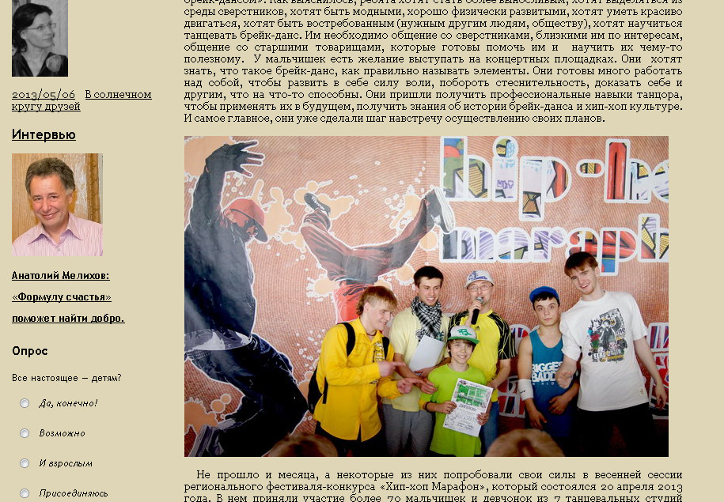
В настоящее время на нашей базе идёт реализация проекта «Студия «D плюс – Студия Олега Митяева» на основе авторской программы «Энергия движения», 20 детей из малообеспеченных и многодетных семей обучаются брейк дансу. (Слайд с тренировки). Проект реализуется с февраля по декабрь 2013 года. В рамках проекта заложены расходы на зарплату, оборудование, костюмы, рекламную продукцию. В работе мне помогают 2 инструктора, бухгалтерский учет ведет бухгалтерия ЦДТ «Созвездие». ЦДТ «Созвездие» получит оборудования и костюмов на 60 тыс. рублей. Непосредственно моей работой является руководство проектом, составление пакета документации и обучение детей в качестве основного педагога. 2 раза в месяц я предоставляю руководству ассоциации фото- и видеоотчеты, а также текстовый материал о наших делах. Все это размещается на сайте ассоциации «Все настоящее - детям». (Слайд №14 со статьей).

Slide 15
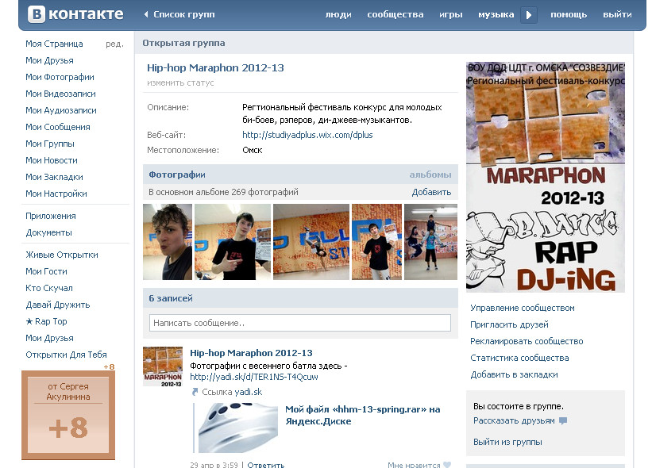
Следует отметить, что информационный повод должен быть интересным. Это может быть серьезное мероприятие (Хип-хоп Марафон)

Slide 16
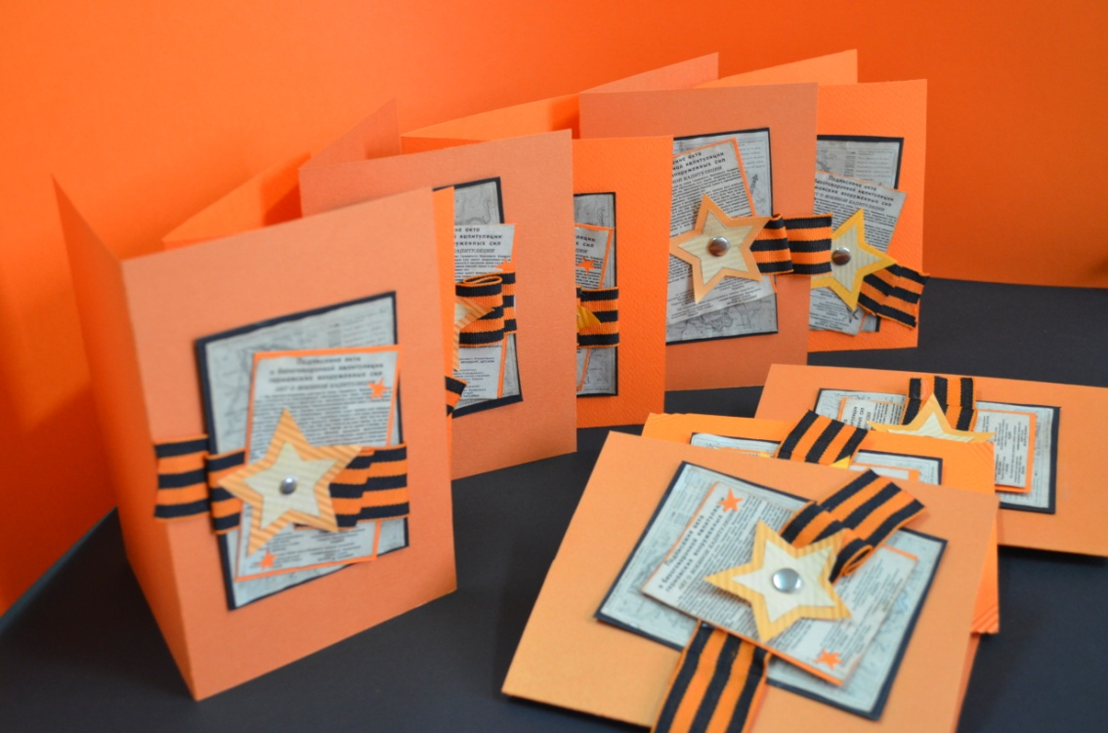
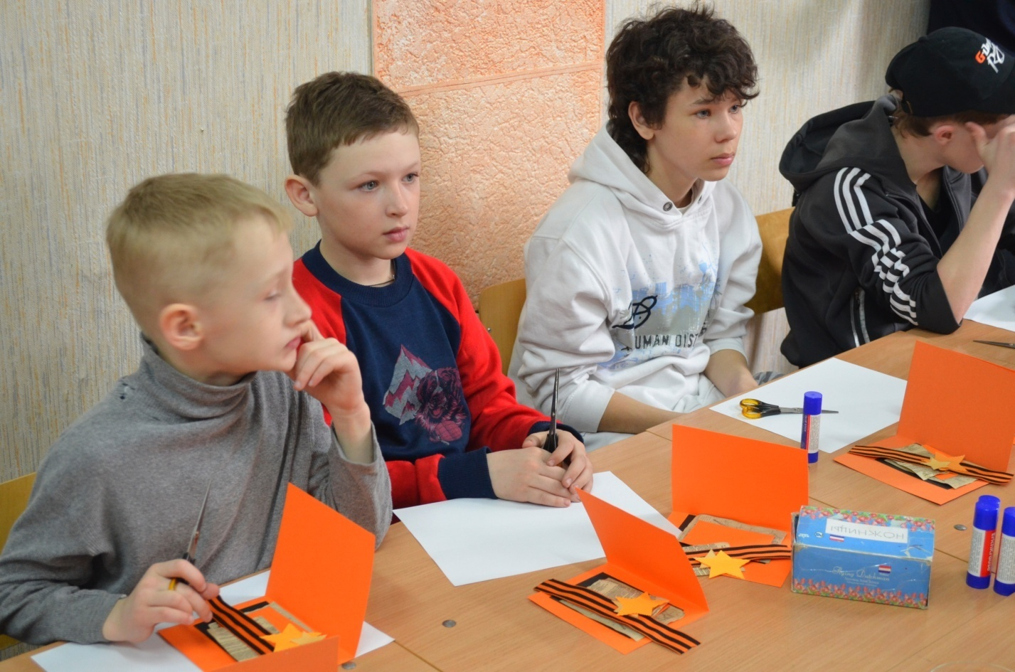
Изготовление открыток для ветеранов

Slide 17
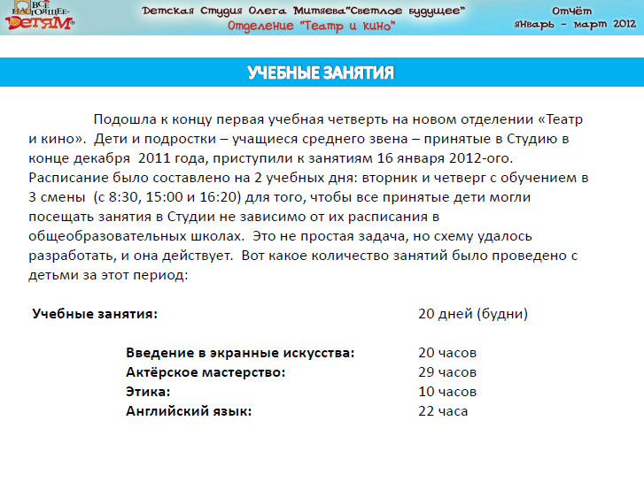
Также отражается текущий обучающий процесс. Обязательно фиксируются отзывы детей, родителей, инструкторов, других педагогов. По окончании проекта необходимо будет представить развернутый отчет о деятельности по проекту, экспертные оценки и финансовый отчет о расходовании средств.

Slide 18
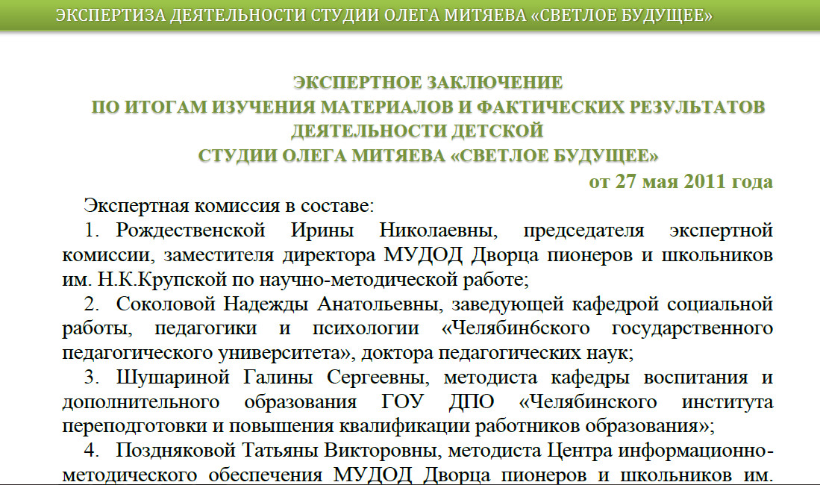
Вот примеры

Slide 19
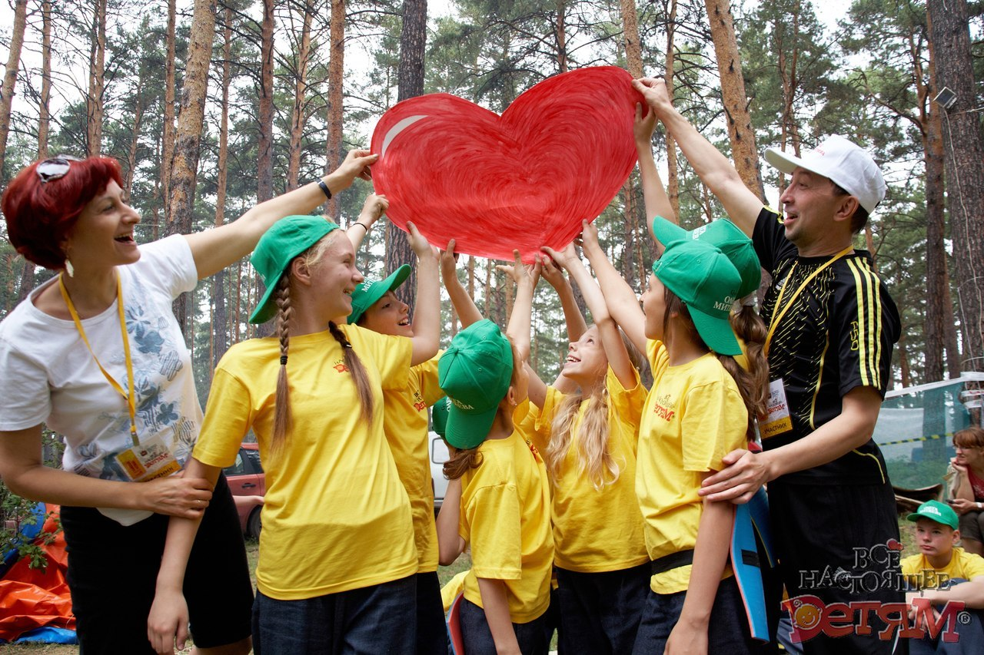
В июне этого года пройдёт 3 форум ассоциации ВНД. На него, кроме меня, приглашена от учреждения и Софья Николаевна Пимкина, которая также будет принята в члены ассоциации. Ей тем более будет полезно присутствие на этом мероприятии, потому что этот форум собирает лидеров ассоциации, в составе которых будет победители прошлогоднего всероссийского конкурса «Сердце отдаю детям».

Slide 20
В завершении хочу сказать, что каждый из вас может стать членом ассоциации и попробовать себя в конкурсе грантов.
Спасибо
за внимание!

